Slide 1
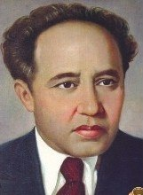
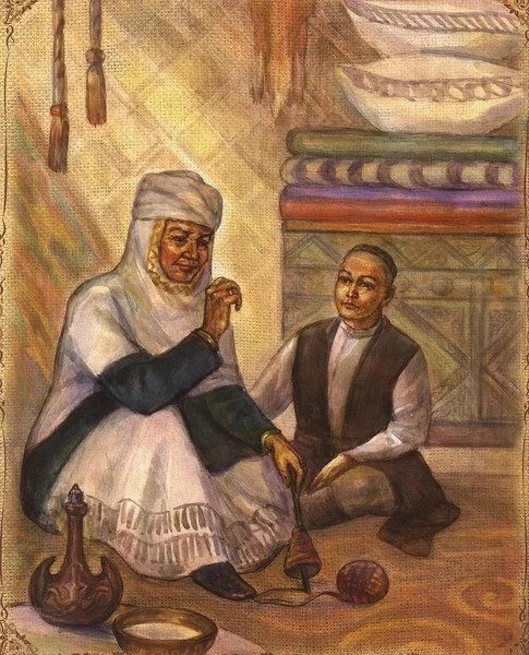
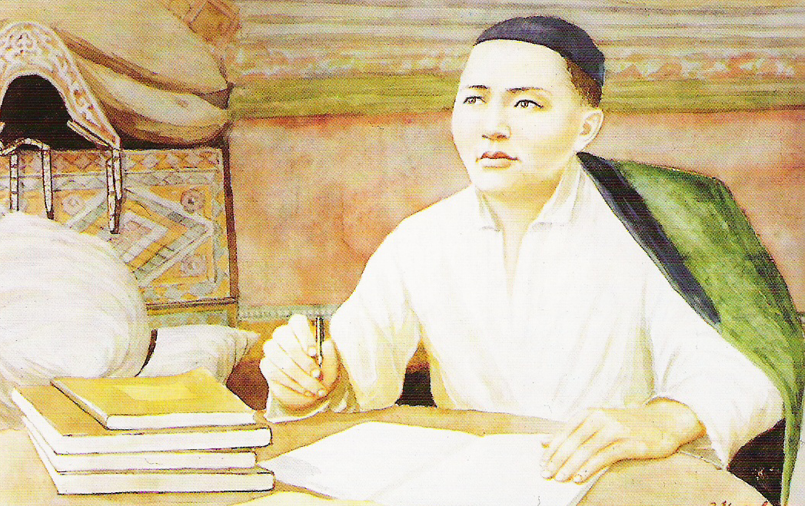
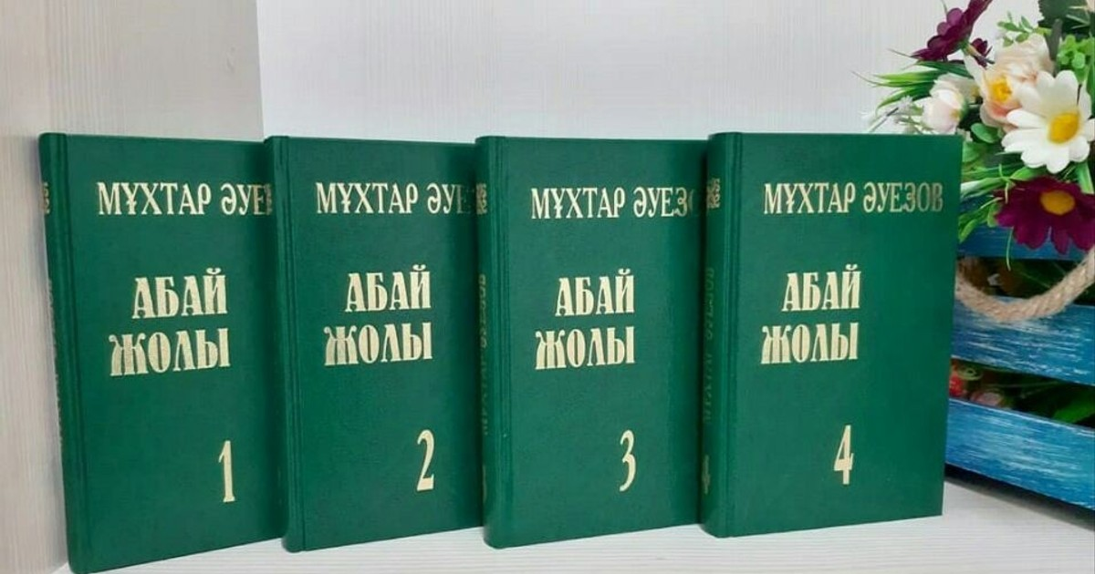

Slide 2
Қазақ тілі Т1 11 - сынып
IІI БӨЛІМ. ҒАСЫРЛЫҚ ТУЫНДЫ
Кейіпкерлер жүйесі
Notes:
<number>

Slide 3
Оқу мақсаты: 11.1.3.1 – көркем шығармадағы кейіпкерлер жүйесін жинақтау мен даралау арқылы өмір шындығын көрсету
Сабақ мақсаты: Шығармадағы кейіпкерлер бейнесін анықтау, кейіпкерлер жүйесін жинақтау, даралау, кейіпкерлерді өмір шындығы арқылы көрсету.

Slide 4
Бағалау критерийлері:
- кейіпкерлер жүйесіне талдау;
- кейіпкерлер жүйесін жинақтау, даралау;
- өмір шындығы арқылы көрсету;

Slide 5
Ұйымдастыру және сабақтың мақсатын айқындау кезеңі:
І. Амандасу
ІІ. Оқушыларды түгелдеу
ІІІ. Сабақ мақсатын анықтау

Slide 6
Қызығушылығын ояту.
Абай мен Құнанбай бейнесін ашатын сөздер мен сөз тіркестерін жинақтап, «Екі жақты күнделікті» толтыру. Бұл бөлімі Абай мен Құнанбай жайлы қандай пікір қалыптастырды.
Кейіпкерлер | Кейіпкерлер бейнесін ашатын сөздер мен сөз тіркестері | Неліктен бұл сөзді жаздыңыздар, қандай ой тудырды?
Құнанбай бейнесі
Абай бейнесі

Slide 7
1 – тапсырма. Кейіпкерлер жүйесін жинақтау. Олардың романдағы ролі қандай?
Кейіпкерлер
Рөлі
Ортасы
Сөзі
Іс-әрекеті
Ұстанымы
қорытынды
Дескриптор:
Кейіпкерлерді жазады
Олардың ролін анықтайды
Іс-әркеттеріне баға береді
Қорытындылайды

Slide 8
2-тапсырма. «Абай жолы» романындағы кейіпкерлерге берілген мінездемені видеоролик арқылы тамашалап, ондағы әйелдер бейнесіне тоқталып, шынайы өмірмен байланыстыру.

Slide 9
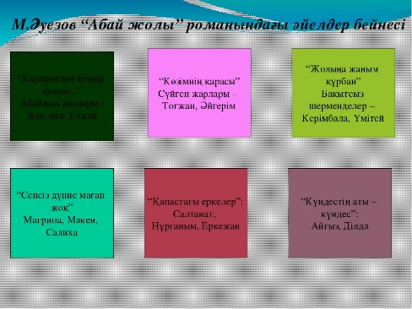


Slide 10
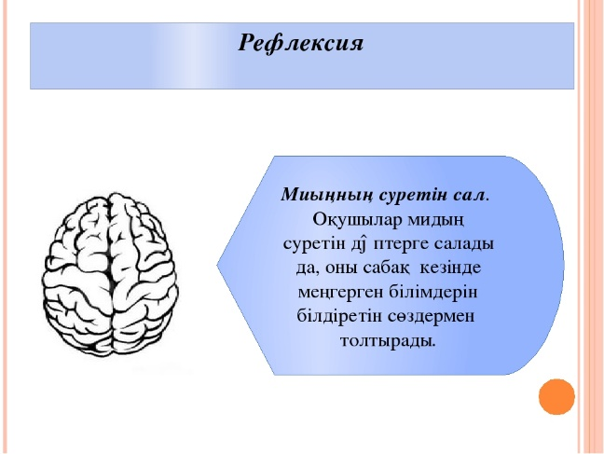
«Мидың суреті» әдісі арқылы сабақты қорытындылау.
Мидың суретін дәптерге салып. Оның ішіне сабақта алған әсерлерінізді, алған білімдерінізді білдіретін сөздер мен сөз тіркестері арқылы жазсаныздар болады.

Slide 11


37
Частных детских
сада
43
Мини-центра
Үй тапсырмасы:
«Абай жолындағы» әйелдер галериясын жасау.
Романдағы кейіпкерлердің портреттері берілген үзінділерді жинақтап, өз сөздеріңмен баяндау.

